Slide 2
Serviço de busca

Slide 3
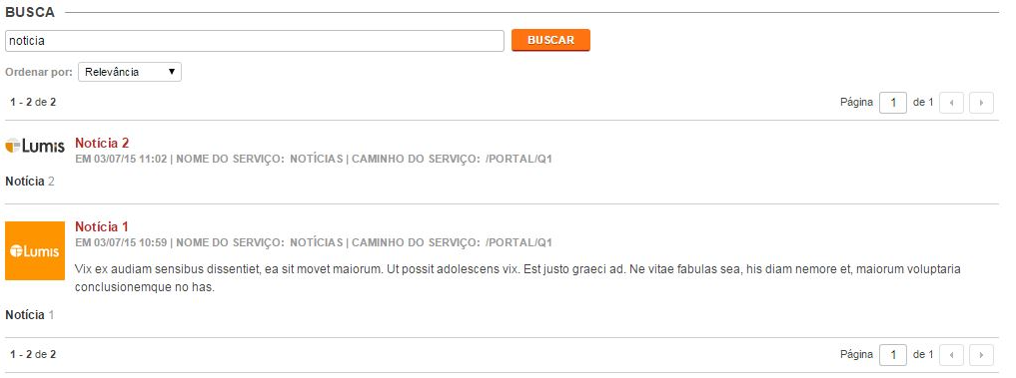
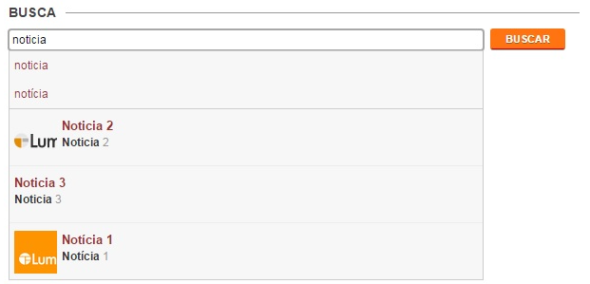
Visualização das interface de busca
Sugestões de termos de busca
?query=XXX
?query=XXX
Conteúdos associados ao termo buscado
Interface: Busca com resultados
Interface: Busca
Página de detalhe do conteúdo

Slide 4
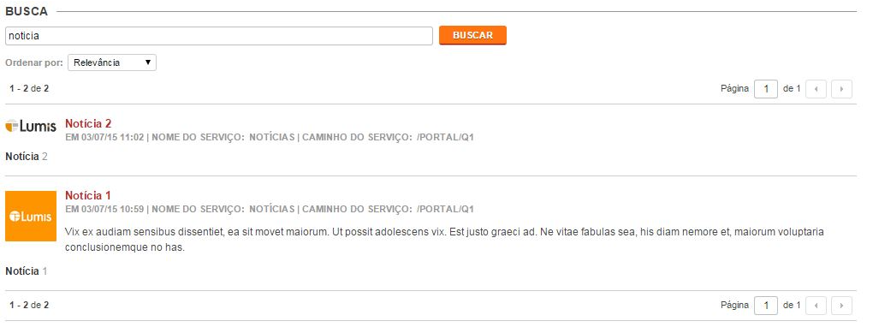
Ordenação
Opções:
Relevância
Título A-Z
Título Z-A
Mais Recentes
Mais antigos

Slide 5
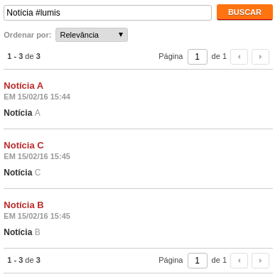
Busca com tags
Para filtrar por tags que contenham espaços, os mesmos devem ser substituídos por "-". Exemplo: customer experience -> customer-experience

Slide 6
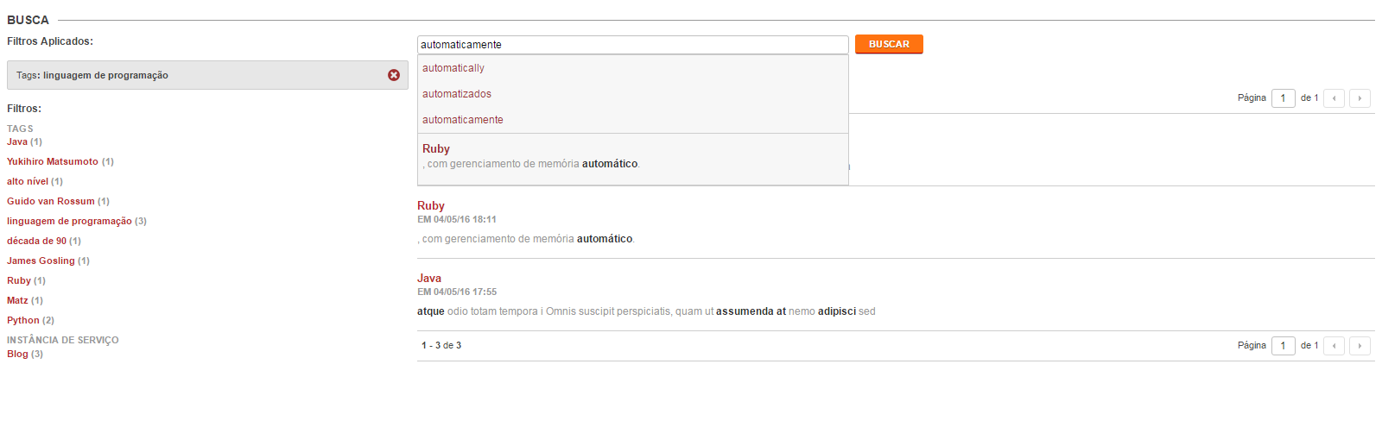
Filtros

